Slide 1
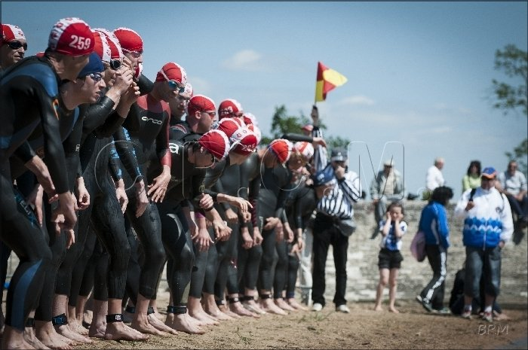
AQUATHLON
2ème manche Championnat d’Auvergne Jeunes
et COURSE OPEN (en individuel ou en relais)
Le Dimanche 24 mai 2015
Site de l’Étang de Sault
Club Organisateur :
04.70.51.56.36
TAM.auvergne@free.fr

Slide 2
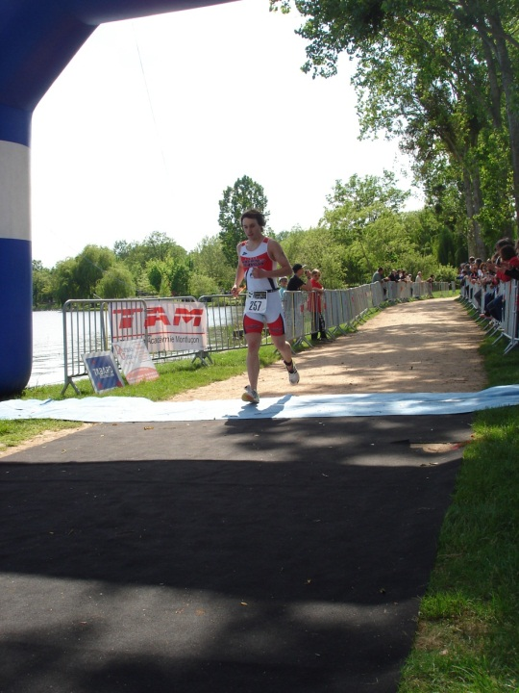
Sommaire
Le club organisateur
L’événement sportif
Une journée festive
Les retombées attendues

Slide 3
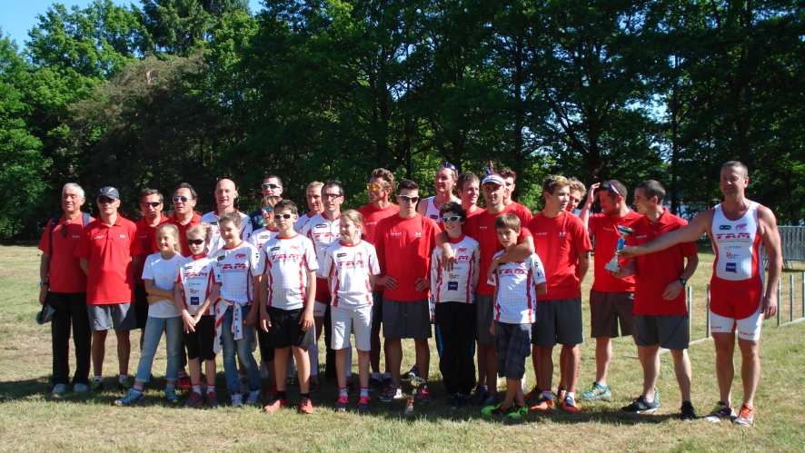
1. Le club organisateur :
Plus de 130 licenciés, dès la 4ème année de sa création
S’appuie sur des valeurs humanistes du sport, en particulier le respect, l’engagement et le partage
Trois expériences réussies et saluées par tous pour l’organisation des demi-finales du Championnat de France de triathlon en 2012 et 2013 et aquathlon 2014

Slide 4
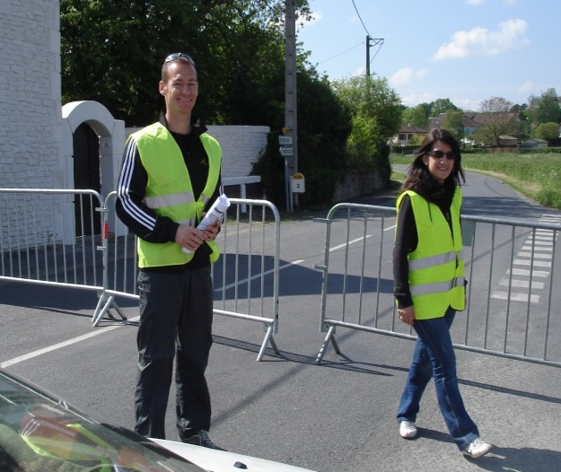
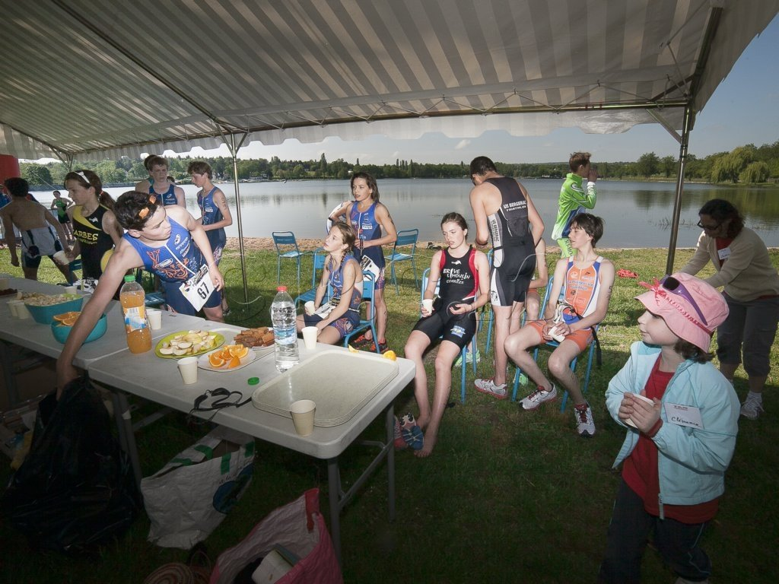
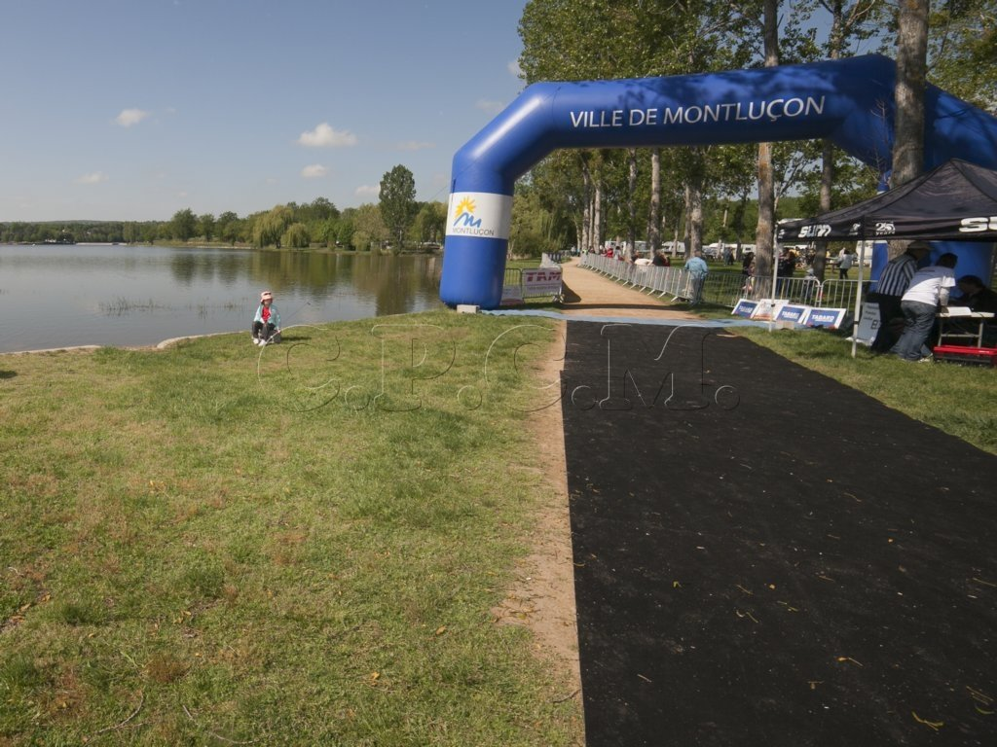
Une équipe de bénévoles
motivée et déjà dans les starting-blocks !!
Un soutien actif
des communes de Montluçon, Prémilhat, Saint-Victor
Commentry, Désertines, Domérat, Quinssaines,
de la Communauté d’Agglomération, du Conseil Général de l’Allier, de la
Région Auvergne et de la Ligue d’Auvergne de Triathlon
- Un soutien de partenaires privés

Slide 5
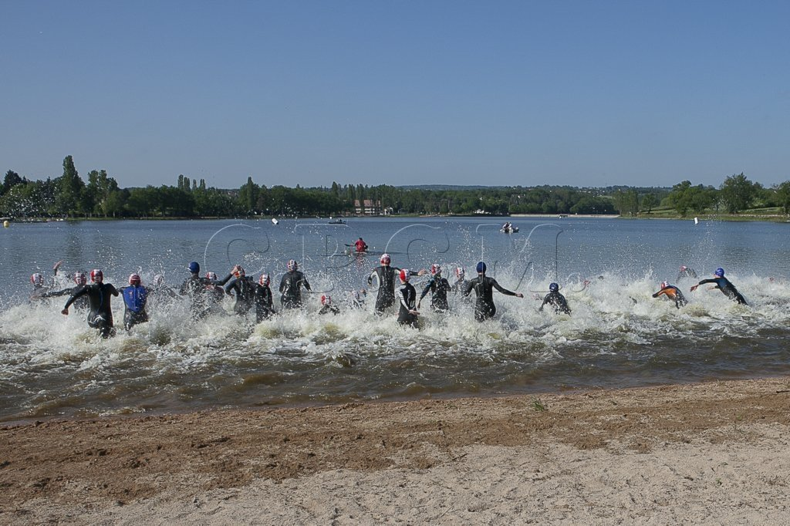
2. L’événement sportif
Les courses et le programme
Les parcours
Les classements et résultats
Le site :
l’Étang de Sault

Slide 6
4 courses « jeunes »
Sélectif Ligue d’Auvergne pour le Championnat de France Jeunes (Catégories Minimes à Juniors), Baraqueville 26/7/15
Nombre de sélectionnables Région Auvergne Minimes F: 2 Cadettes: 2 Juniors: 1 Minimes H: 3 Cadets : 4 Juniors: 4
Manche du Championnat d’Auvergne jeunes
(disputé en 2 épreuves : Cournon et Sault)
1 course « OPEN »
(en individuel, en relais ou inter-entreprise)

Slide 7
LE PROGRAMME
HORAIRES | DISTANCES (natation – course à pied) | CATÉGORIES
11h00 | 50 m / 500 m | JEUNES (6-9 ans)
11h30 | 200 m / 1500 m | PUPILLES BENJAMINS
12h00 | XS : 500 m / 2500 m | MINIMES
14h00 | S : 1000 m / 5000 m | CADETS et JUNIORS SENIORS et VÉTÉRANS
15h30 | COURSE OPEN XS : 500 m / 2500 m | Minimes à Vétérans (en individuel ou en relais)
 | REMISE DES PRIX : 16 h 30
La course Open se déroule en individuel ou en relais
Les autres courses en individuel

Slide 8
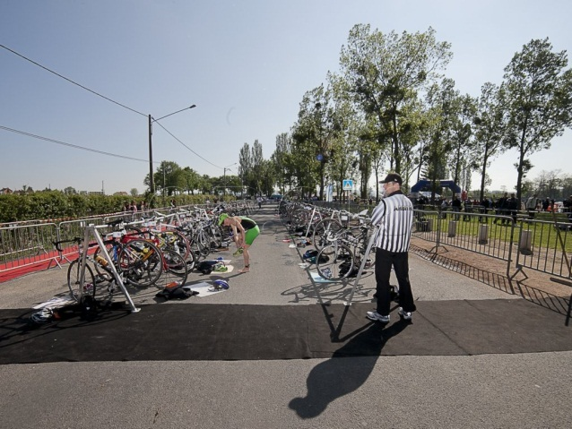
Fin des Inscriptions sur place 2 heures avant le départ de la course
Retrait des dossards (sur place à partir de 9h)
CATEGORIES | Distance (nat/càp) | Ouverture parc transition | Départ de la course | Fin des inscriptions | Retrait des dossards jusqu’à
JEUNES (6 – 9 ans) | 50 m / 500 m | 10h15 | 11h00 | 9h30 | 9h30
PUPILLES BENJAMINS | 200 m/1500 m | 10h45 | 11h30 | 10h00 | 10h15
MINIMES | XS : 500 m / 2500 m | 11h15 | 12h00 | 10h00 | 10h15
CADETS à VETERANS | S : 1000 m / 5000 m | 13h15 | 14h00 | 12h00 | 12h30
MINIMES à VETERANS | XS : 500 m / 2500 m | 14h45 | 15h30 | 12h00 | 12h30
PROTOCOLE à 16 h 30

Slide 9
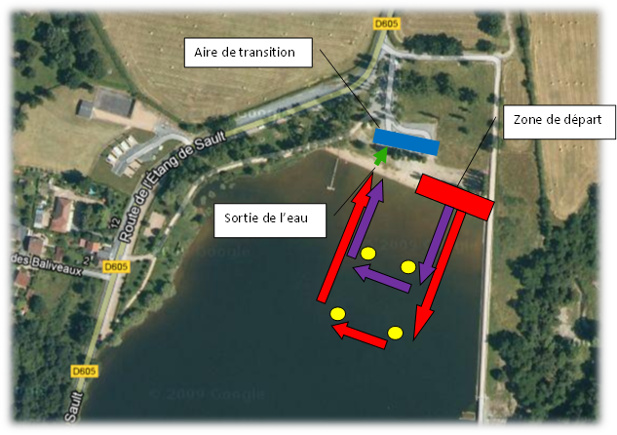
LES PARCOURS
NATATION
Le départ sera donné sur la plage. Les nageurs devront parcourir leurs distances respectives en effectuant les parcours présentés ci-contre.
Parcours de 500 m pour « XS » / 2 fois pour « S » avec sortie à l’australienne
Parcours de 200 m
Transition natation → course à pied

Slide 10
COURSE
à PIED
Départ de l’aire de transition puis 1 ou 2 tours de l’Étang en fonction des distances à parcourir
(2.5 ou 5 km)

Slide 11
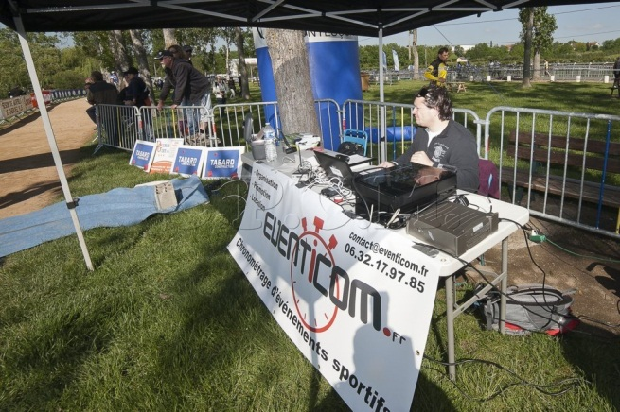
CLASSEMENT - RÉSULTATS :
Le T.A.M. sera en mesure d’éditer
les classements suivants :
Benjamines | Minimes Filles | Cadettes | Juniors Filles
Benjamins | Minimes Garçons | Cadets | Juniors Garçons
Le T.A.M. transmettra l’ensemble des résultats par voie électronique au CTL et à la ligue d’Auvergne pour la reconnaissance et l’attribution des différents titres régionaux.

Slide 12
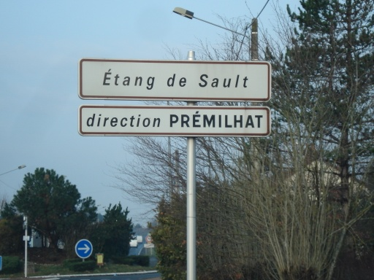
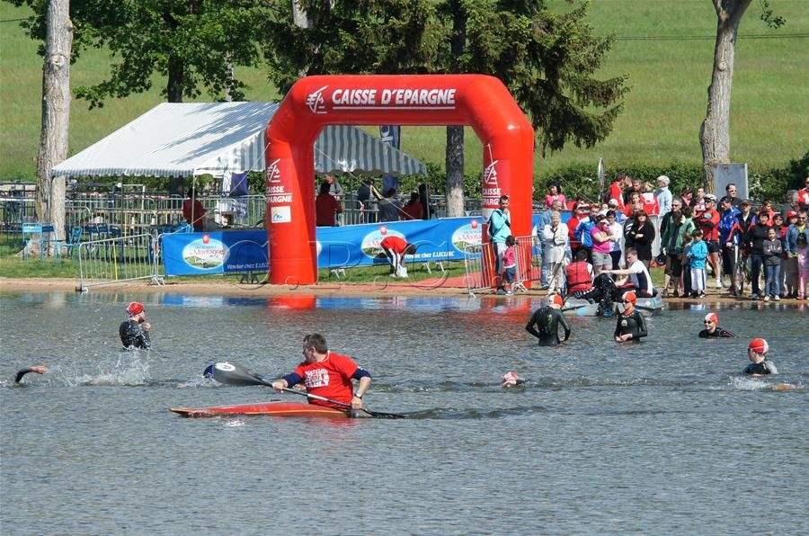
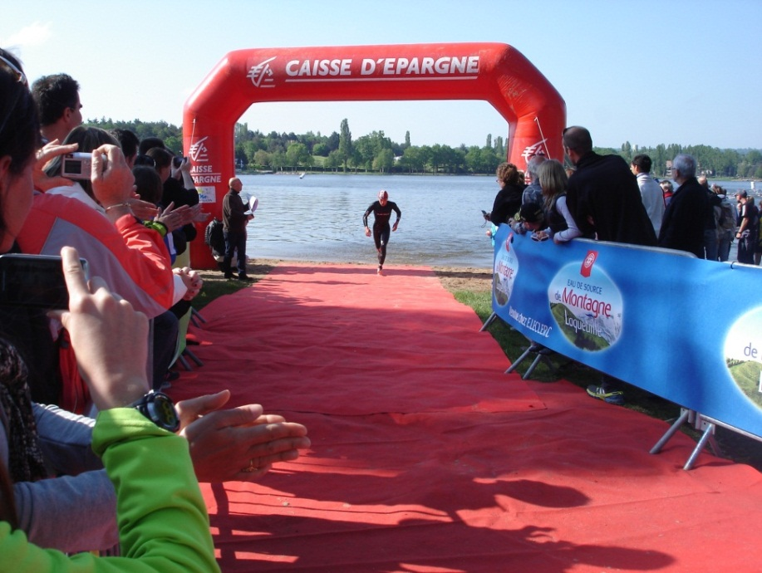
Le site : Étang de SAULT 03410 PRÉMILHAT (à 3 km de Montluçon)

Slide 13
Des atouts pour le site Étang de Sault
Situation et aménagements de qualité
Accès, stationnement, cadre sympathique,… appréciés par les participants depuis 2012
Lieu favorisant une démarche environnementale
Accès des « pratiques sportives adaptées » à un plus grand nombre, promotion du Loisir, de la Santé et de la Culture
Parcours accessible et agréable
Distances réduites, concentrées géographiquement alliant souplesse, confort et sécurité

Slide 14
3. Une journée festive
Un événement médiatisé
Communication sur tous les médias locaux et régionaux, supports personnalisés…
Un événement animé
Car-podium
pour remise des prix,
village exposants…

Slide 15
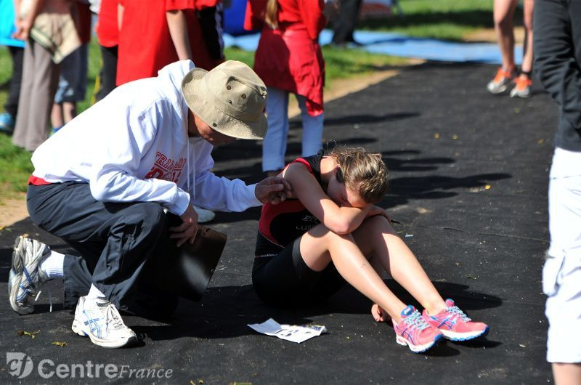
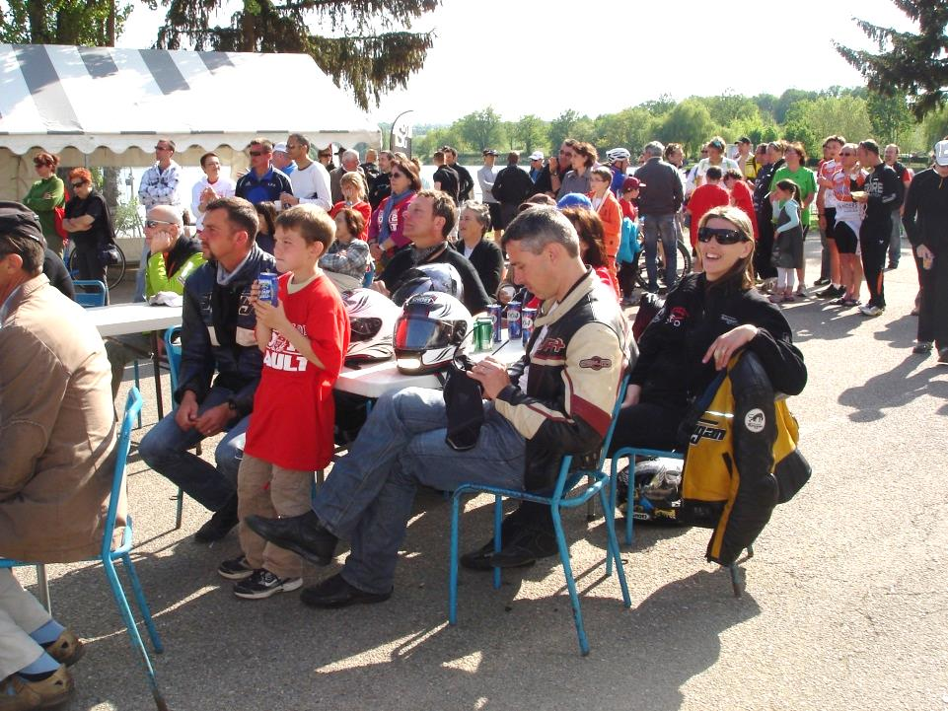
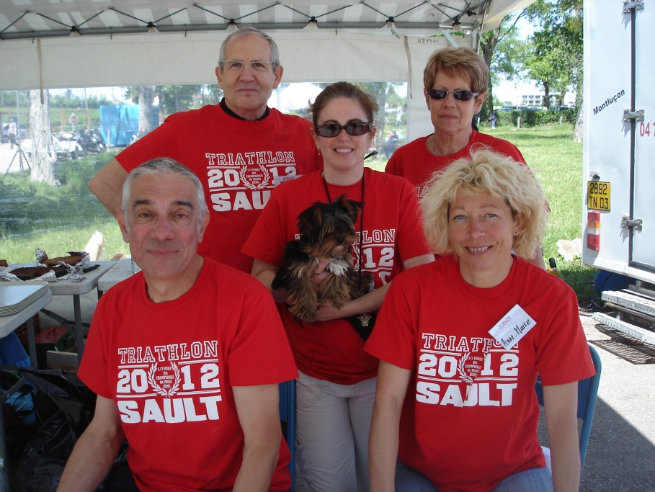
Un événement festif et convivial
Espace restauration,
Animations, …

Slide 16
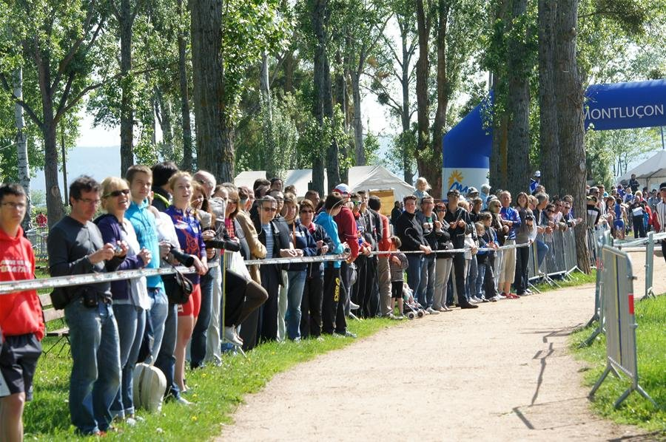
4. Les retombées attendues
Une opportunité pour :
inciter à l’activité physique
faire connaître le site de l’Étang de Sault et le Bassin Montluçonnais
Une valorisation des expériences des années précédentes pour tous : Ligue d’Auvergne de Triathlon, Clubs, Participants et Accompagnateurs
Un meilleur impact porteur
pour les partenaires de
l’événement, institutionnels
et privés

Slide 17
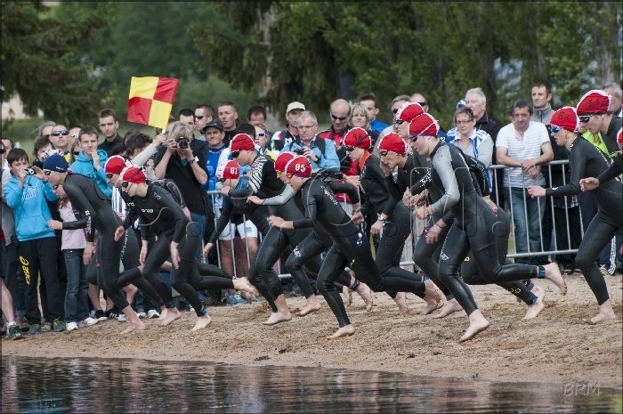
Retrouvons-nous tous à Sault, … le 24 mai 2015 !
Plaquette réalisée grâce aux Photos
du journal « La Montagne » et du Ciné Photo Club Montluçonnais – merci à eux

